Slide 1
Муниципальное общеобразовательное учреждение «Лицей №22»
Современные деньги России и других стран
Проект разработали: Вяткова А.А., Новикова Н.Б., Оберюхтин С.А., Чабан М.В.

Slide 2
Цель: создать условия для формирования у учащихся о современных деньгах России и других стран, наличных и безналичных.
Задачи: уметь отличать монеты от купюр, монеты и купюры разного номинала; уметь считать деньги; различать валюты разных стран.
Средства обучения: рабочая тетрадь и учебник, раздаточный материал.

Slide 3
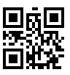
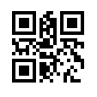
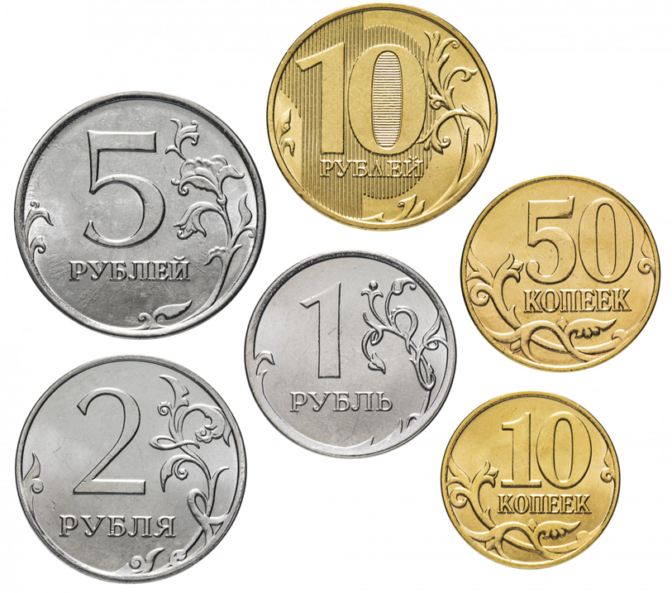
Как называется
лицевая сторона монет?

Slide 4


Slide 5


Slide 6
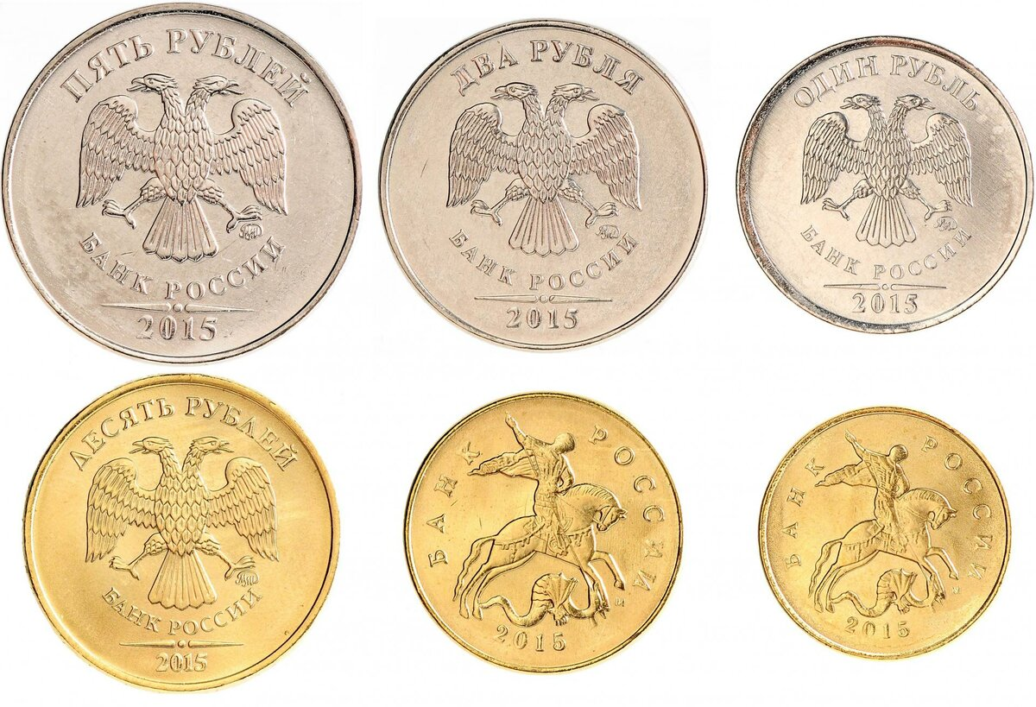
Как называется
оборотная сторона монет?

Slide 7
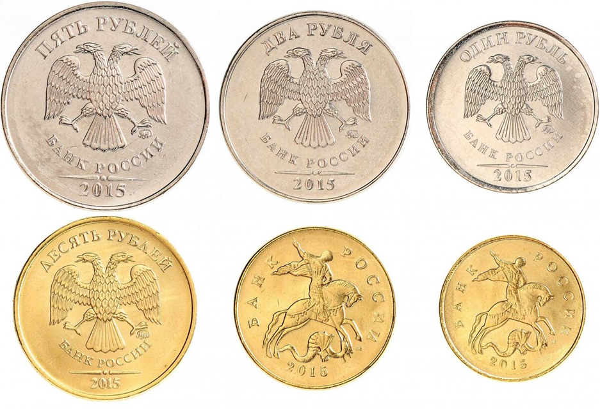

Slide 8
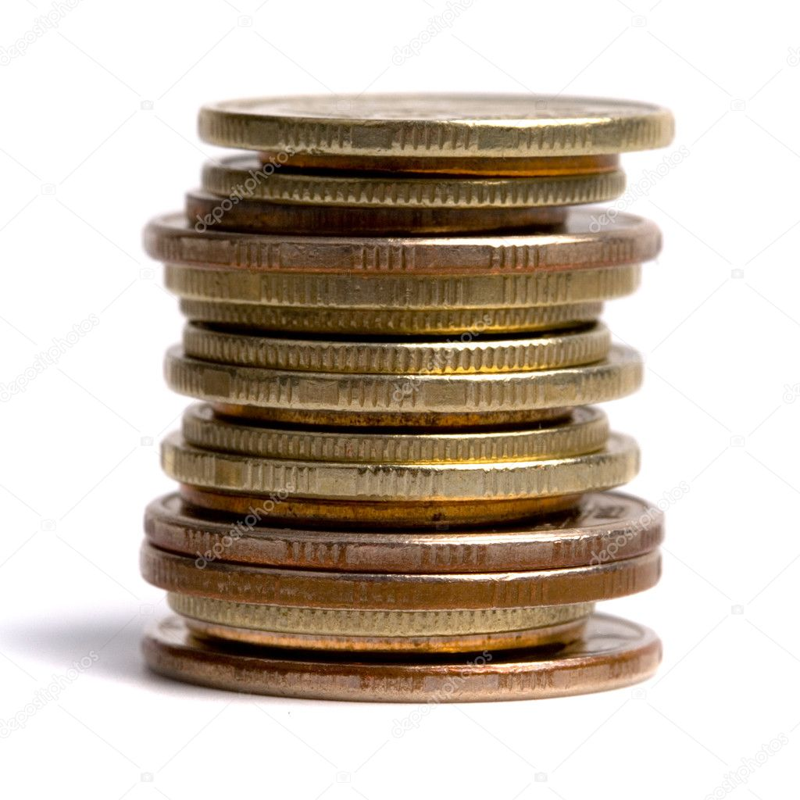
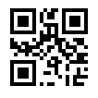
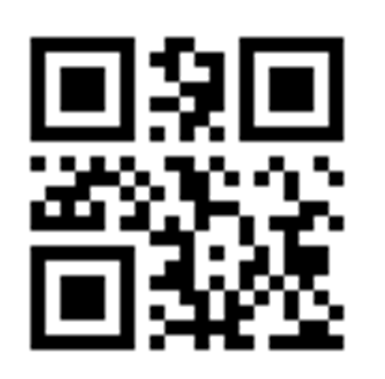
Как называется
ребро монеты?

Slide 9

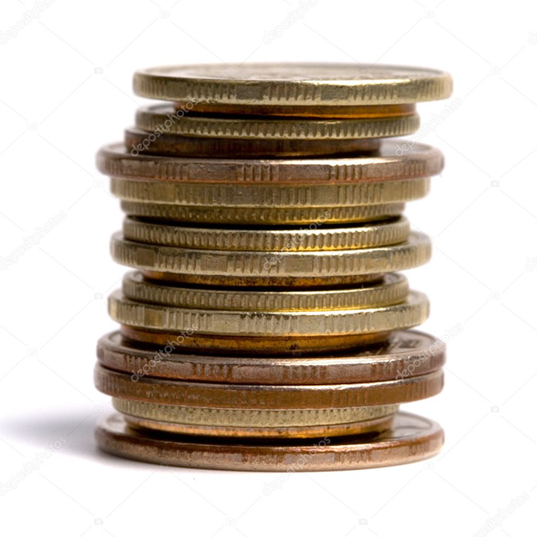

Slide 10


Slide 11
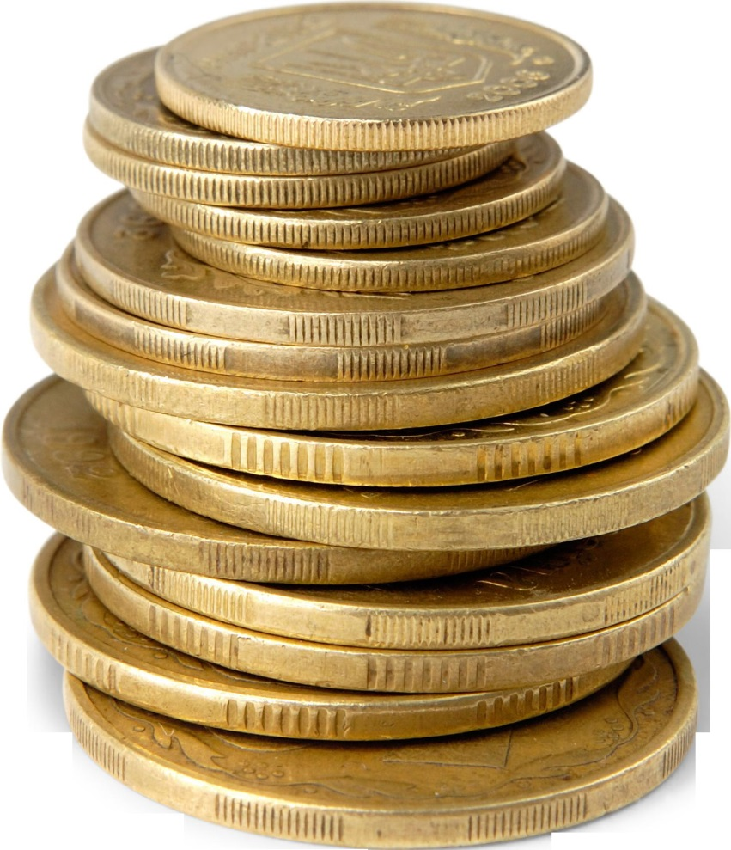
Почему на гурте насечки?

Slide 12
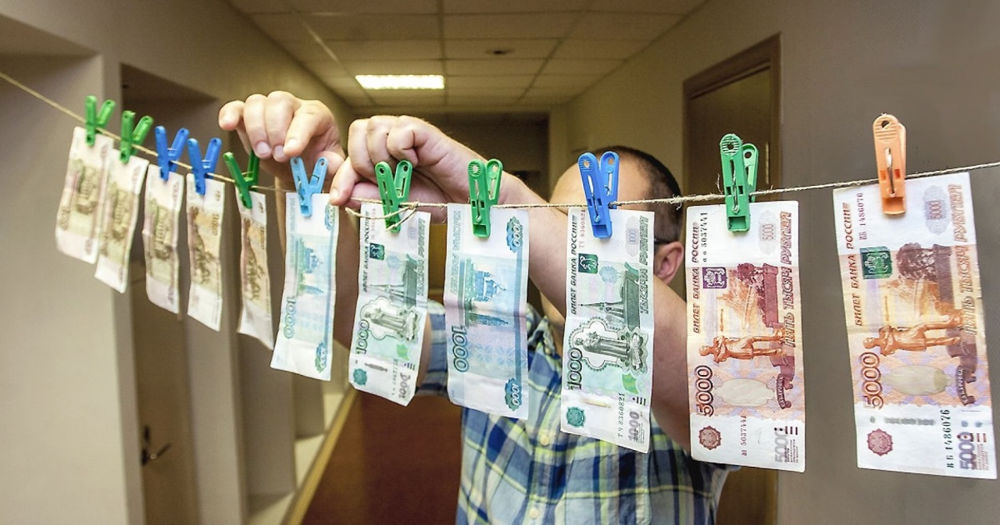
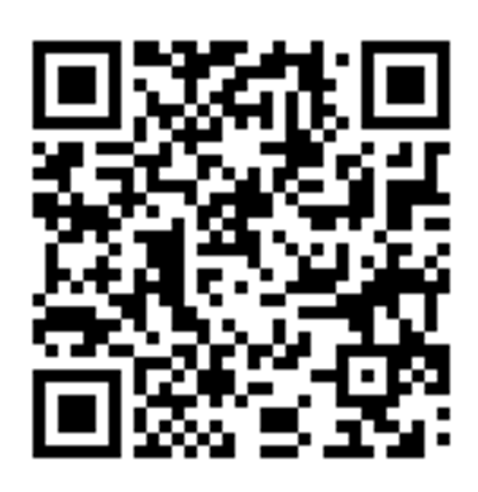

Slide 13
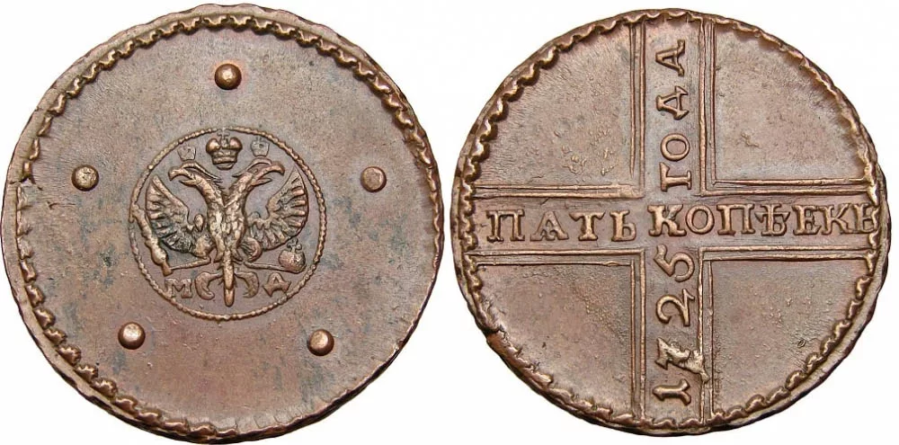
Зачем на русских монетах
3 и 5 копеек
выдавливались 3 и 5 точек?

Slide 14
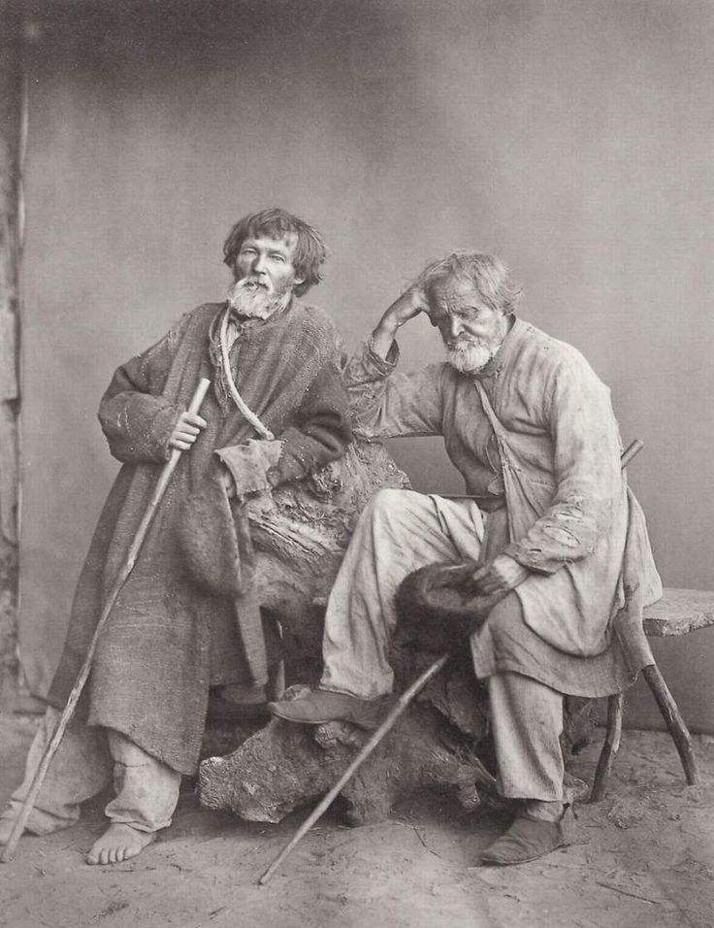
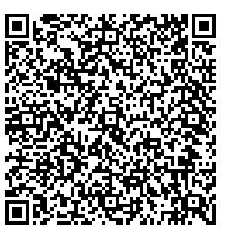

Slide 15
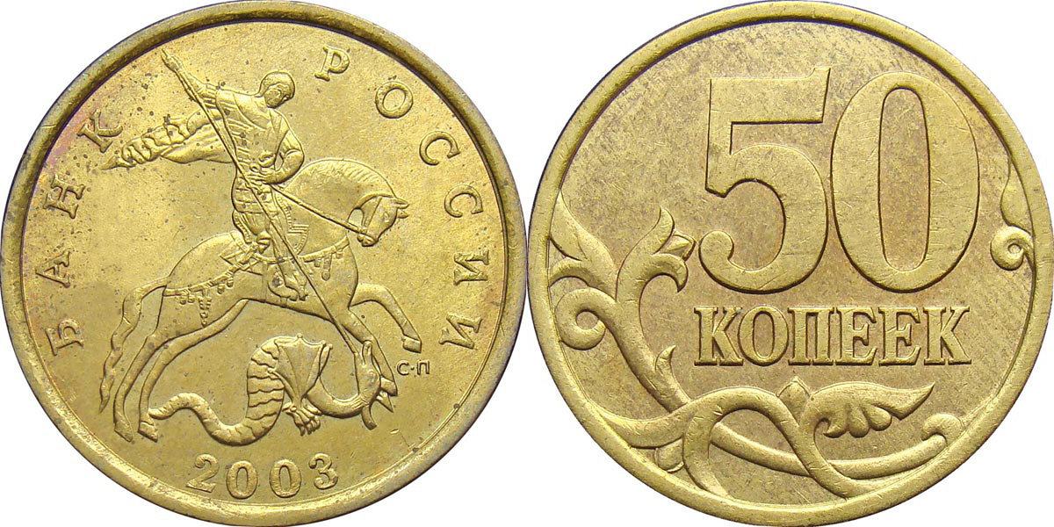
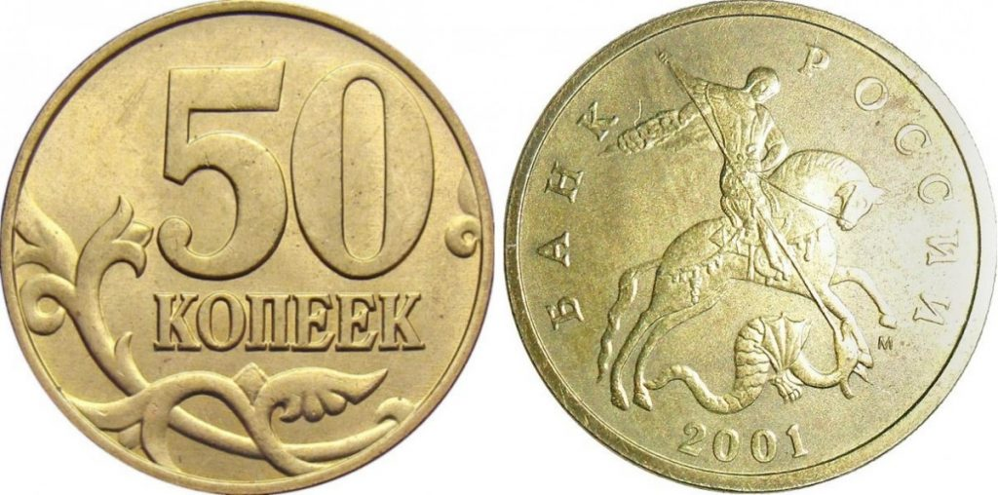

Slide 16
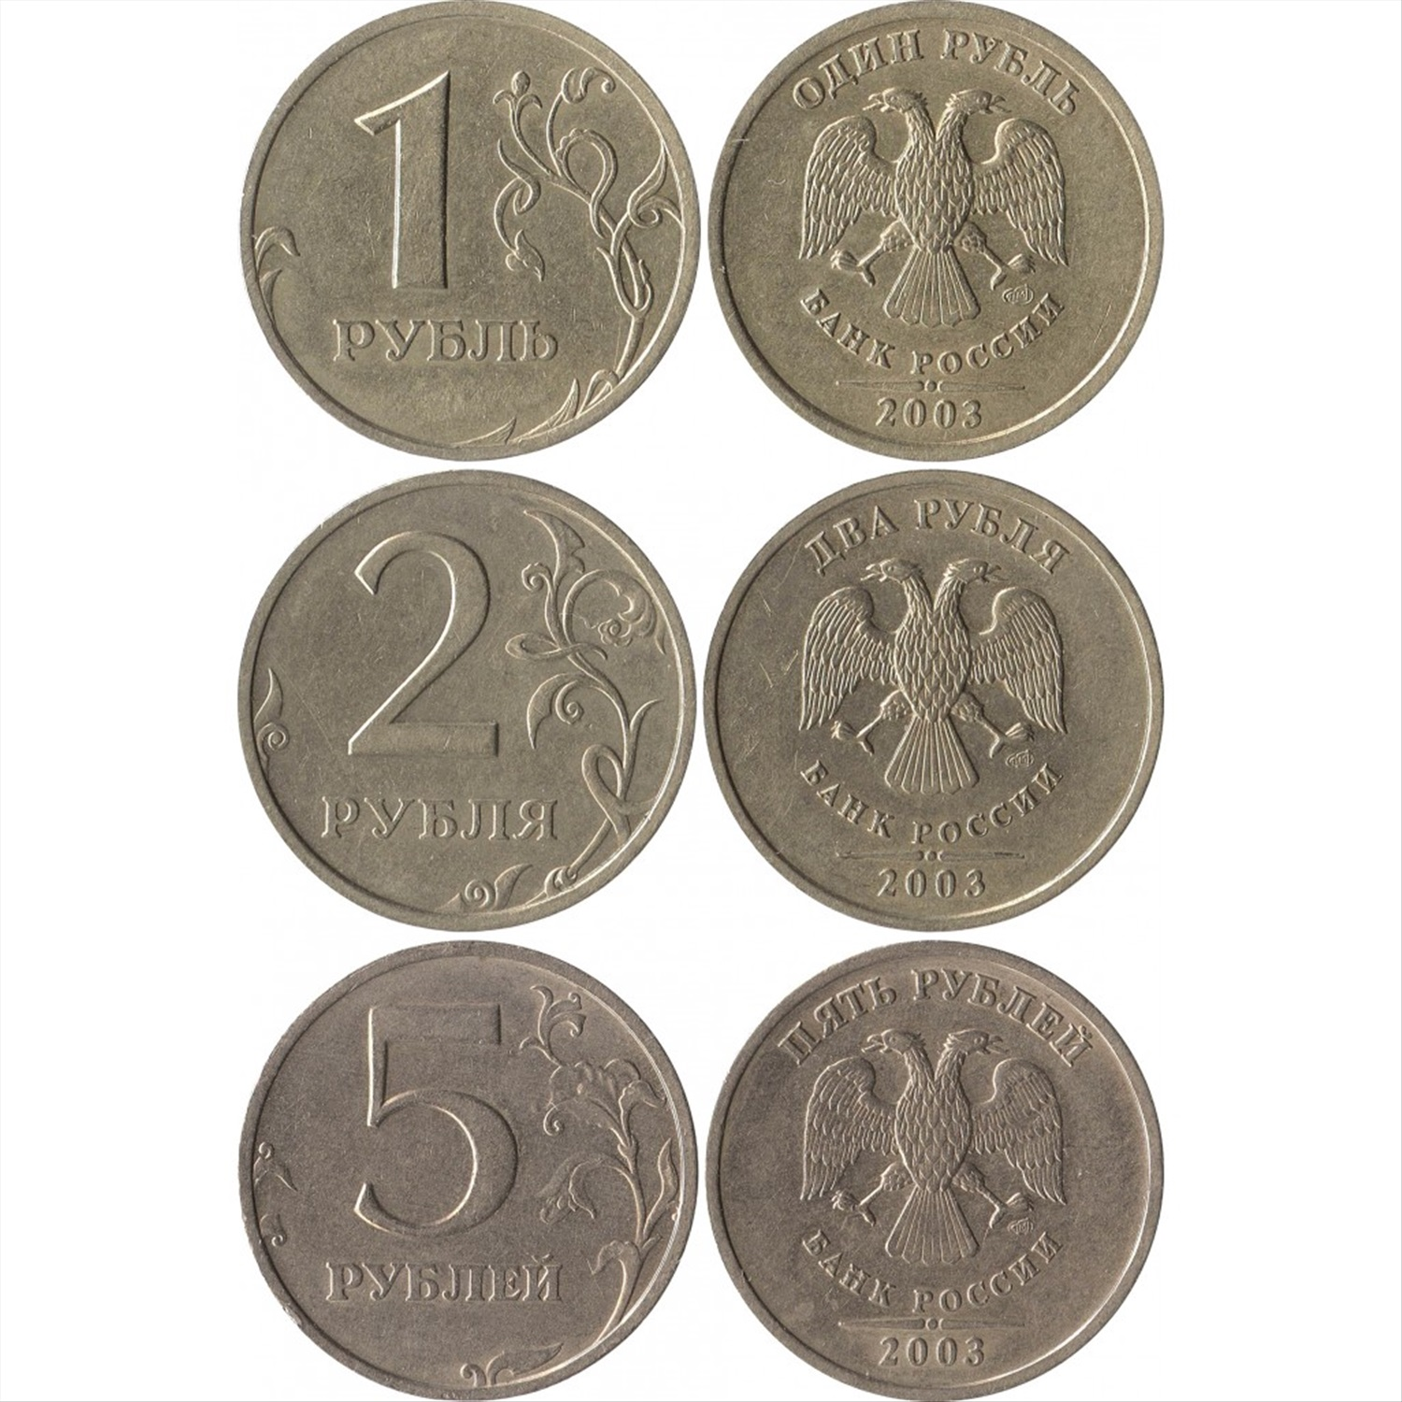

Slide 17
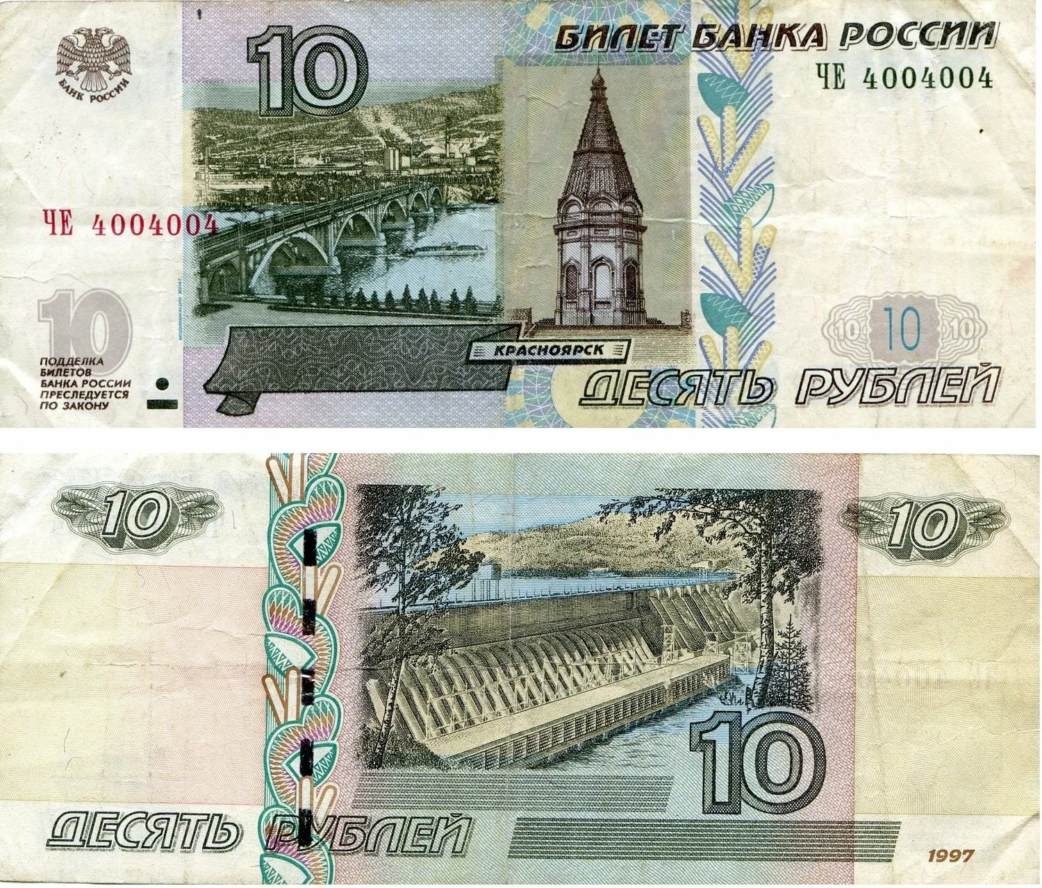

Slide 18
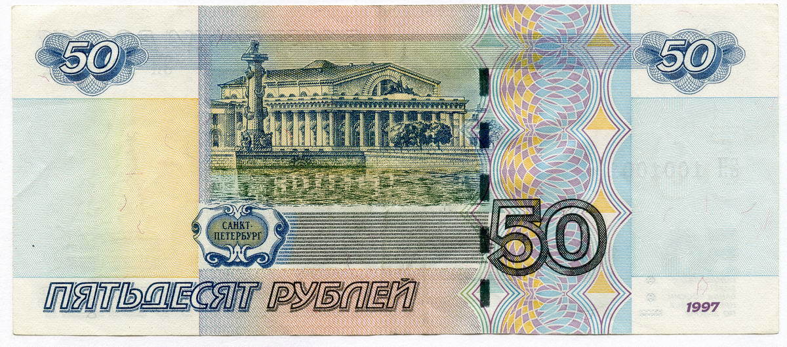
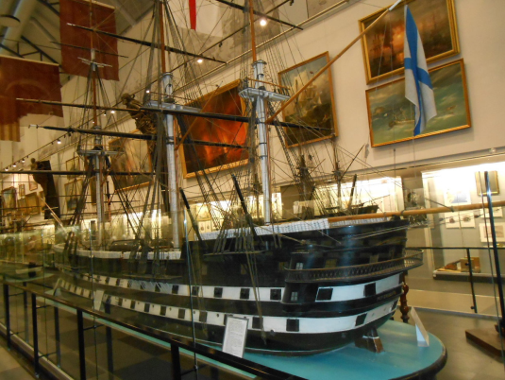


Slide 19
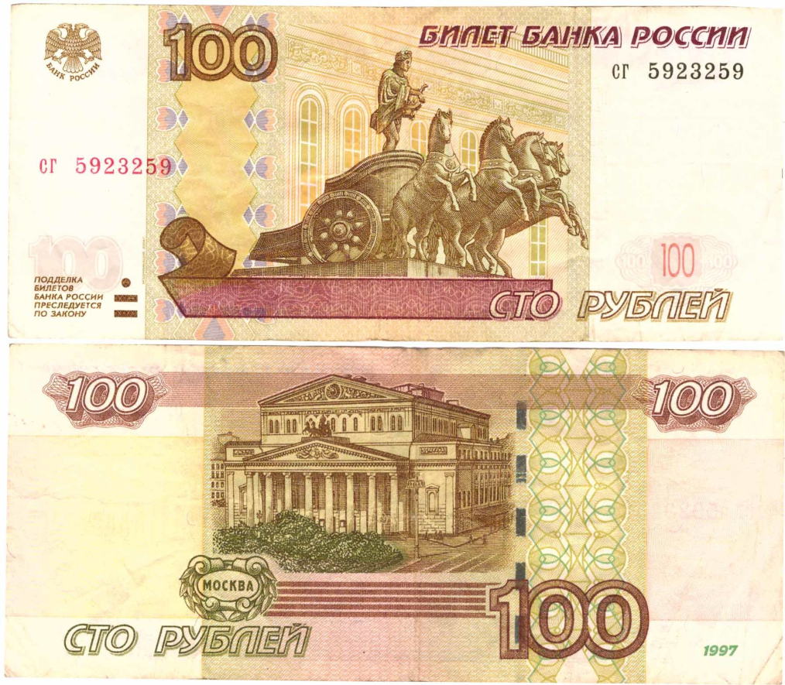
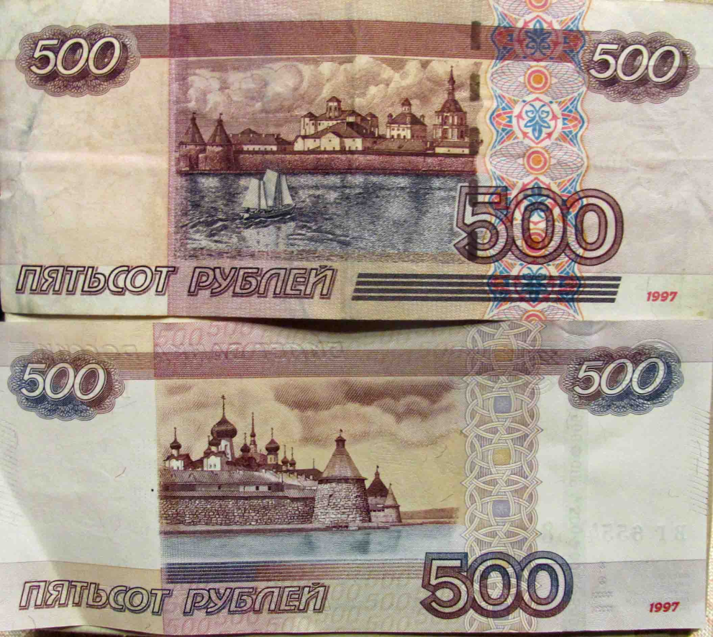

Slide 20
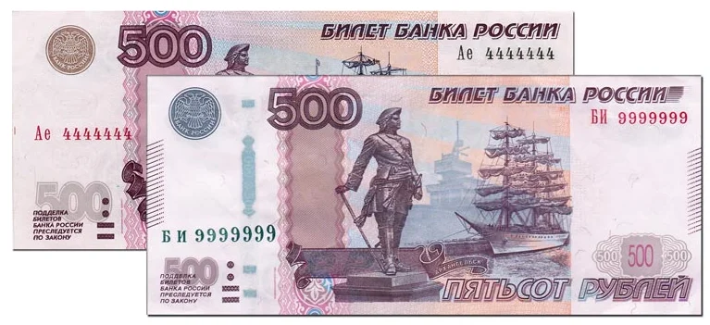
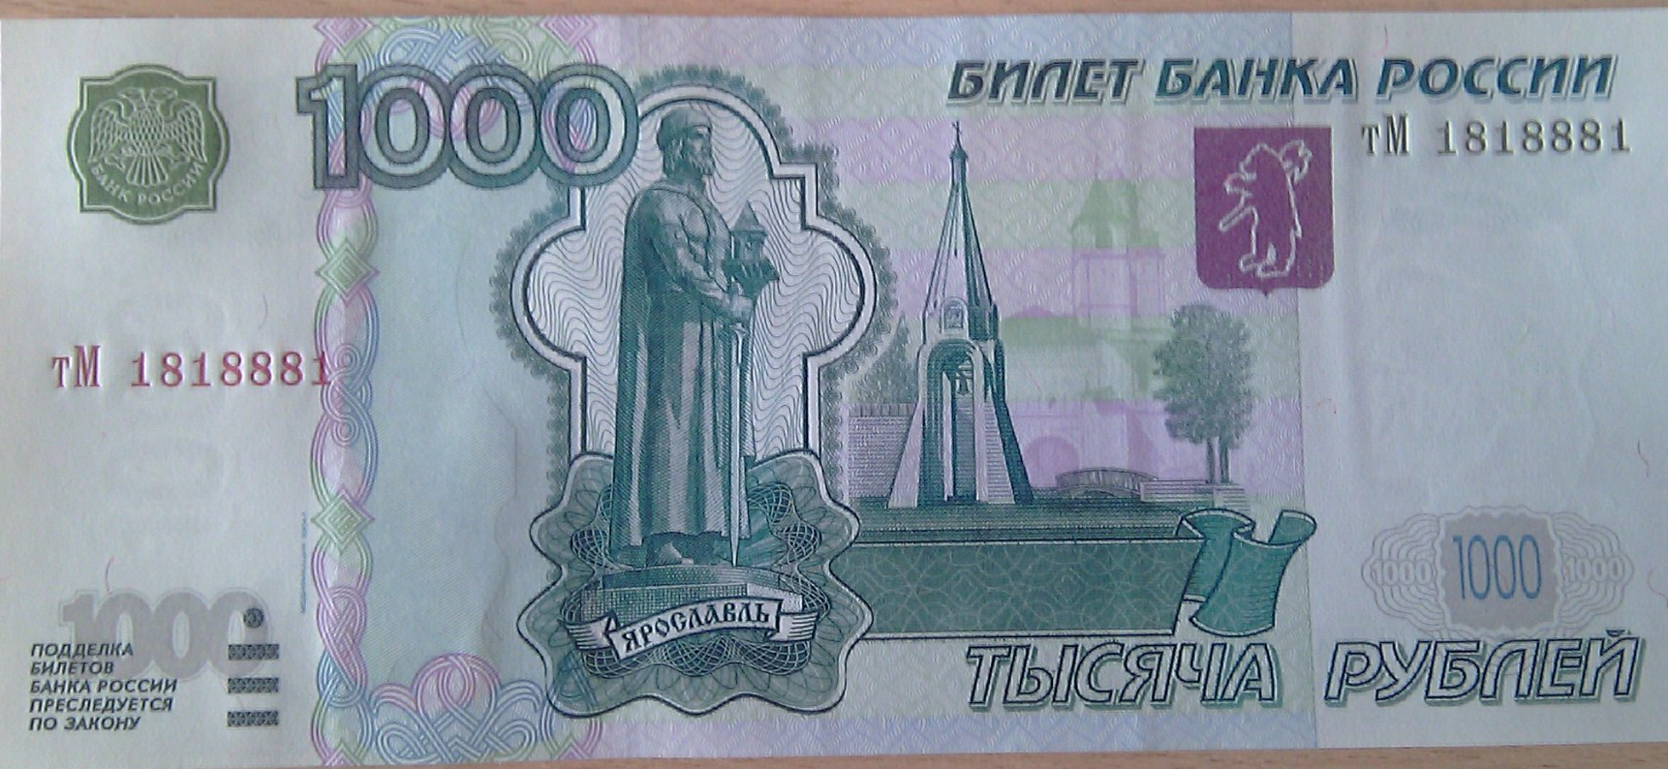

Slide 21

Банк – это место,
где проводят операции
с деньгами

Slide 22

Деньги наличные безналичные монеты купюры

